Slide 1
الوحدة الخامسة
أساليب التعلم

Slide 2
الدرس 5-1
ماهية التعلم وشروطه وأهم نظرياته الفعالة

Slide 3
نظرية التعلم الشرطي
ثانيا
تجربة بافلوف
اكتشف العالم النفسي (بافلوف pavlov) عن طريق الصدفة اكتشافاً مهما، فقد لاحظ انه كلما أعطى الكلب الذي يجري عليه الدراسة طعاما استجاب الكلب للطعام بإفراز اللعاب وهي استجابة طبيعية فسيولوجيا،

Slide 4
نظرية التعلم الشرطي
ثانيا
إلا أن بافلوف اكتشف أنه بعد عدة مرات من دخوله على الكلب بالطعام بدأ الكلب بإفراز اللعاب بمجرد أن يسمع خطوات بافلوف في الغرفة وقبل أن يقدم له الطعام.

Slide 5
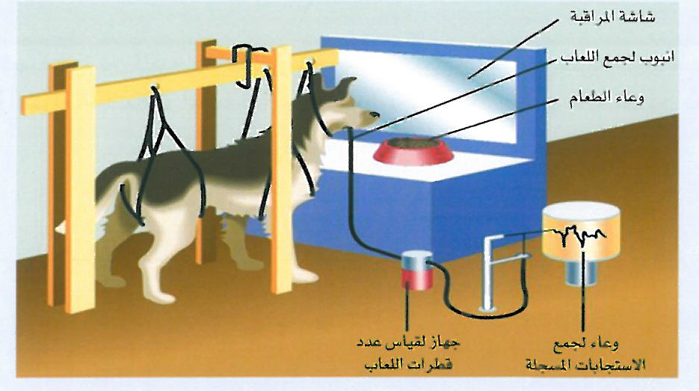

Slide 6
نظرية التعلم الشرطي
ثانيا
فقام بافلوف بناء على ملاحظته تلك بتصميم تجربة لدراسة هذه الظاهرة، فقام بإجراء عملية جراحية للكلب وتوصيل أنبوبة بصدغه يتجمع بها اللعاب بطريقة يمكن قياسه بها كما في الشكل، وأحضر جرسا كأداة يستخدمها في التجربة في بداية الدراسة التي كان يقوم بها بافلوف لدراسة فسيولوجية الهضم

Slide 7
نظرية التعلم الشرطي
ثانيا
كان بافلوف يقدم الطعام إلى الكلب فيفرز الكلب اللعاب كرد فعل طبيعية عند رؤية الطعام، وهذا الارتباط كما أسلفنا فطري طبيعي بين تقديم الطعام وإفراز الغدد اللعابية للعاب بمجرد رؤية الطعام أو بداية الأكل استعدادا للأكل وتسهيلا لعملية الهضم، ونلاحظ ذلك في الإنسان أيضاً.

Slide 8
نظرية التعلم الشرطي
ثانيا
بدأ بافلوف باستخدام الجرس فكان يقرع جرسا يسمعه الكلب ثم يقدم الطعام له.
وبعد عدة مرات من تزامن قرع بافلوف للجرس مقترنا بتقديم الطعام بدأ الكلب يفرز اللعاب بمجرد أن يسمع الجرس وقبل تقديم الطعام،

Slide 9
نظرية التعلم الشرطي
ثانيا
أي أن الحيوان أصبح يفرز اللعاب لمجرد سماع صوت الجرس فقط (الذي هو في الأصل لا يؤدي إلى إفراز اللعاب) وبدون تقديم الطعام.

Slide 10
نظرية التعلم الشرطي
ثانيا
وهكذا يمكننا أن نقول إن الكلب تعلم إفراز اللعاب بمجرد سماعه صوت الجرس.
وهكذا فكثير من السلوكيات التي نتعلمها هي نتيجة ارتباطها بأمور أخرى.

Slide 11
نظرية التعلم الشرطي
ثانيا
من وقائع التجربة السابقة يتضح لنا أن قانون التعلم في نظرية بافلوف هو (الاقتران الشرطي الزمني) وهذا القانون مسئول عن تكوين العلاقة الشرطية ، أي أن التعلم يتوقف على التصاحب الزمني والاقتران بين مثيرين أحدهما طبيعي ( الطعام ) والأخر شرطي ( صوت الجرس ) ويكتسب المثير الشرطي صفة المثير الطبيعية في قدرته على استدعاء الاستجابة الانعكاسية وهي سيلان اللعاب.

Slide 12
العمليات الأساسية في :التعلم الشرطي

Slide 13
1- التكرار
إن تكرار المصاحبة بين المنبه الشرطي والمنبه غير الشرطي يؤدي إلى تقويه الارتباط بين المنبه الشرطي والاستجابة الشرطية، فبتكرار المصاحبة بين صوت الجرس والطعام يقوى الارتباط بين صوت الجرس وإفراز اللعاب.

Slide 14
2- الانطفاء
وهو التوقف عن الاستجابة للمثيرات التي لم تعد قادرة على إعطاء التعزيز وإشباع المثير.

Slide 15
3- التعميم
ويعني أنه إذا تكونت استجابة شرطيه لمثير معين فإن المثيرات المشابهة لهذا المشير يمكن أن تستدعي نفس الاستجابة.

Slide 16
4- التمييز
هي عملية مكملة لعملية التعميم فالمتعلم لديه القدرة على التفرقة بين المثير الأصلي والمثيرات الأخرى الشبيهة.

Slide 17
4- التمييز
فإذا تكونت استجابة شرطيه لمثيرين شرطيين مختلفين وأصبح التعزيز أي تقديم المثير الطبيعي يتبع هذين المثيرين فقط، فإن ذلك ينتهي بالكائن الحي إلى التمييز بينهما.

Slide 18
4- التمييز
فلا يستجيب الكائن الحي إلا في حالة المثير الذي يتبعه التعزيز فقط. فالطفل يسمي كل رجل بابا، لكنه بعد ذلك يصحح خطأه ولا يطلق هذا اللفظ إلا على أبيه فقط.

Slide 19
5- الاسترجاع التلقائي
وهو عوده الاستجابة الشرطية مره أخرى بعد فتره راحة بدون تقديم التعزيز، إلا أنها أضعف من الاستجابة الأصلية الأولى.

Slide 20
6- التعزيز
ويقصد به حدوث المثير الشرطي في أعقاب ظهور المثير الطبيعي بصوره تتابعية.

Slide 21
نظرية التعلم بالاستبصار
ثالثا
الاستبصار هو (الإدراك أو الفهم الفجائي لما بين أجزاء الموقف الأساسية من علاقات لم يدركها الفرد من قبل).

Slide 22
نظرية التعلم بالاستبصار
ثالثا
تتلخص تجربة ( كيلر ) بوضع الشمبانزي في داخل قفص ووضع معه عصاتين إحداهما رفيعة والأخرى سميكة، وكانت توجد إحدى ثمار الموز خارج القفص على مرأى من الشمبانزي وقد حاول الشمبانزي الوصول إلى الموز باستخدام كل من العصاتين على حده

Slide 23
نظرية التعلم بالاستبصار
ثالثا
ولكن لم يكن طول كل منهما يسمح له بالوصول إلى الهدف، وبعد فترة طويلة من هذه المحاولات التي تخللها فترات انتظار ويأس ولعب بالعاصتين على غير هدى، أمسك الشمبانزي العصاتين بيديه في وضع معين بحيث كان طرف العصاة الرفيعة يقابل فجوه

Slide 24
نظرية التعلم بالاستبصار
ثالثا
في طرف العصاة السميكة فنظر الشمبانزي إلى كل من العصاتين ونظر إلى ثمرة الموز ثم وضع طرف العصاة الرفيعة في فجوة العصاة السميكة وكون عصاة أطول قام باستخدامها في الحال في الحصول على الموز.

Slide 25
العمليات الأساسية للتعلم بالاستبصار:

Slide 26
1
النضج الجسمي والعقلي
إن النضج الجسمي هو الذي يحدد إمكانية قيام المتعلم بنشاط ما للوصول إلى الهدف.

Slide 27
2
تنظيم المجال الإدراكي
هو إدراك العلاقات المختلفة بين ما يوجد في البيئة وتنظيمه بطريقة خاصة بحيث يسمح بملاحظة عناصر الموقف كلها واستبعاد التفاصيل التي لا جدوى منها، ويقصد أيضًا بتنظيم المجال الإدراكي هو احتواؤه على كل العناصر اللازمة لحل المشكلة.

Slide 28
3
الخبرة السابقة
هو الاستخدام الفعال للخبرة السابقة في المواقف الجديدة حيث يتم انتقال لأثر التعلم في مواقف جديدة ومشابهة لها.

Slide 29
إثراء
نظرية الاستبصار (الجشطالت)
تعتبر الجشطالت من المفاهيم الرئيسية لنظرية التعلم بالاستبصار وهي مصطلح ألماني يعني صيغة أو شكل أو نموذج وكل متكامل،

Slide 30
إثراء
نظرية الاستبصار (الجشطالت)
بمعنى أن عدد الجزيئات تكون موقف متكامل، مؤسسها (ماكس فريتمر) وانظم إليه (كوهلر وكوفكا) أطلق على هذه النظرية عدة مسميات

Slide 31
إثراء
نظرية الاستبصار (الجشطالت)
مثل نظرية المجال. الحل المفاجئ. النظرية الكلية. الاستبصار. وكل هذه المسميات تعني (الجشطالت ).

Slide 32
نشاط 5 - 2

Slide 33
حياتنا اليومية مليئة بالمواقف المختلفة التي تنطبق عليها نظريات التعلم

Slide 34
أمامك مجموعة من المواقف من خلال دراستك للنظريات، حدد نوع النظرية المناسبة لكل موقف:

Slide 35
النظرية
الأمثلة
عندما نشم رائحة عطر معينه نتذكر مباشره الشخص الذي يستخدم هذا العطر
التمييز

Slide 36
النظرية
الأمثلة
عندما يتعلم الفرد مهارة الطباعة على الكمبيوتر يكون في البداية صعبا ثم يؤديها بسهوله وسرعة.
التعلم بالمحاولة والخطأ

Slide 37
النظرية
الأمثلة
عندما يشخص الطبيب المريض عن طريق معرفته لأعراض المرض.
التكرار

